Slide 1
BD Principal
BD Saber 11 2020
BD Saber Pro 2021
Se eliminan variables que son de información para el estado y no aportan nada al proyecto.
Se eliminan otras variables a partir del análisis del contexto, y de la complejidad para viabilizar el proyecto.
Se integra el promedio de Pruebas Saber 11 del colegio donde terminó colegio cada estudiante.
97 columnas
247,833 estudiantes
Limpieza de datos
Análisis de nulos en las variables: Los nulos de alguna variable tiene algún significado?. Sino, si una variable tiene el 5% o más de los registros sin información, entonces prescindimos de esa variable.
Variables con poca variabilidad: por ejemplo si el 99% son colombianos, entonces quitamos esa variable y definimos que la población objetivo van a ser colombianos.
Crear nuevas variables.

Slide 2
Pregunta de investigación:
¿Cuáles son los elementos de política pública que se deberían implementar para mejorar los resultados de las pruebas saber Pro, de los estudiantes de municipios de categoría 5 y 6?
Panorama de datos:
Data de las pruebas Saber Pro 2021
Limpieza de datos
Fuente original
Análisis de nulos en las variables: Los nulos de alguna variable tiene algún significado?. Sino, si una variable tiene el 5% o más de los registros sin información, entonces prescindimos de esa variable.
Variables con poca variabilidad: por ejemplo si el 99% son colombianos, entonces quitamos esa variable y definimos que la población objetivo van a ser colombianos.
Crear nuevas variables.
V1 | V2 | .. | Vp

Slide 3
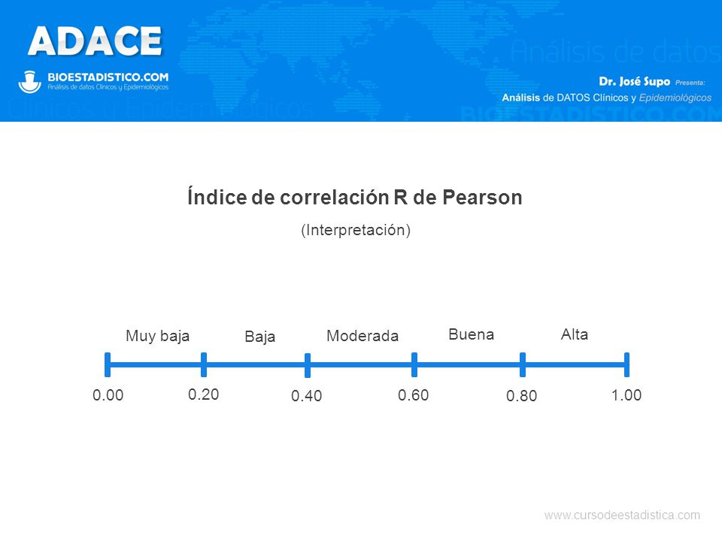
Análisis exploratorio de datos
Tabla despues de la limpieza de datos
V1 | V2 | .. | Vk
Histogramas.
Diagrama de barras.
Análisis de correlaciones.
Gráficos de dispersión entre dos variables.
Sacar estadísticos como: minimos, promedio, mediana, maximos, desviación estandar, proporciones (donde aplique)
Selección de variables: parte I
Análisis de componentes principales
A partir de correlaciones: Si una variable tiene baja correlación (<0.4) con la mayoría de las demás variables, excluirla del análisis.
V1 | V2 | .. | Vh
Analizar el círculo de correlaciones: nos permite analizar como se relacionan las variables, si hay variables que van hacia el mismo sentido o con la misma asociación, si hay grupos de variables.
Seleccionar las dos primeras componentes (revisar que % de varianza retienen)

Slide 4
Tabla de componentes principales
KMedoids
C1 | C2
Aplicamos el KMedoids, para k = 2 hasta 10.
Calculamos para cada k el silueta.
Seleccionamos el k de mayor silueta.
Ejecutamos nuevamente KMedoids con el k seleccionado.
Obtenemos el cluster al que pertenece cada individuo, y se lo pegamos a la tabla despues de la limpieza.
Caracterización de los clústeres
V1 | V2 | .. | Vh | Cluster
Sacar promedios y medianas por cluster para cada una de las variables y analizarlas.
De acuerdo con los resultados, se pueden excluir variables y volver a ejecutar el análisis.

